Slide 1


Reto Visión Inclusiva: Diseño y Tecnología con Impacto.

Slide 2
Contenido
Vicerrectoría de Investigaciones, Innovación y Emprendimiento.
Fundación ONCE para la solidaridad con las personas ciegas de América Latina (FOAL)
Cifras de personas en condición de discapacidad en Colombia.
Objetivo y requisitos del Reto Visión Inclusiva: Diseño y Tecnología con Impacto.
Etapas de revisión del proyecto de curso durante el semestre.
Criterios de evaluación de las propuestas de proyectos de investigación para la VIIE

Slide 3
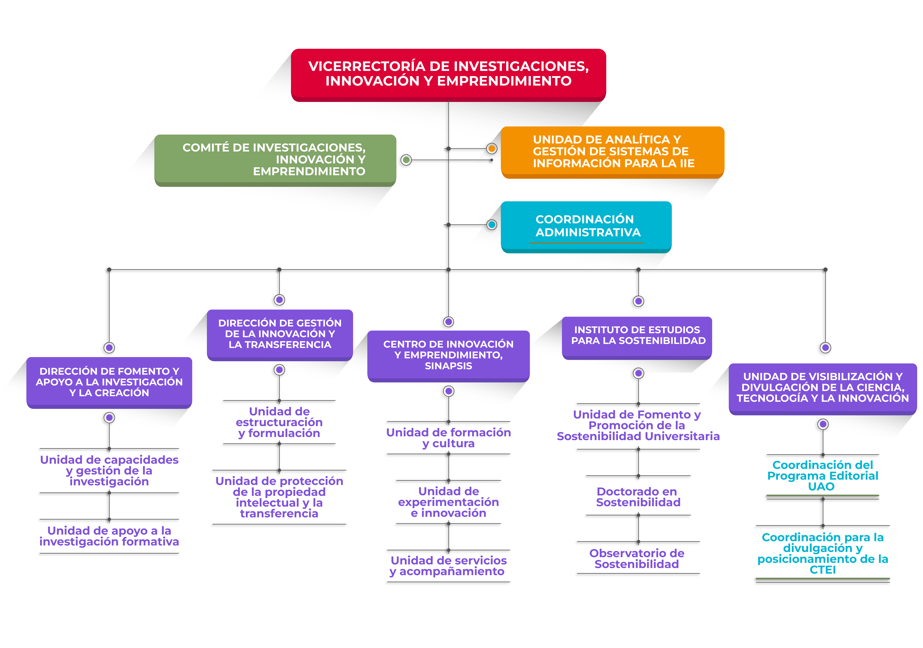
1. Vicerrectoría de Investigaciones, Innovación y Emprendimiento.
La Vicerrectoría de Investigaciones, Innovación y Emprendimiento está orientada a potenciar y afrontar los desafíos y oportunidades que la UAO se ha planteado en el marco de su Plan de Desarrollo 2030.
La VIIE está organizada desde una perspectiva que permite asegurar la gestión de los procesos misionales a nivel estratégico, táctico y operativo para la formación y cultura de investigación, ciencia, tecnología, innovación, transferencia, visibilización, divulgación y emprendimiento.
Esta articulación institucional aporta al posicionamiento de la Universidad desde una perspectiva de desarrollo social, ambiental y económico.
Fuente: https://www.uao.edu.co/quienes-somos-vicerrectoria-de-investigaciones-innovacion-y-emprendimiento/

Slide 4

Entidad creada en 1998 por la Organización Nacional de Ciegos Españoles (Once). Generan impacto en 19 países de habla hispana + Brasil.
2. Fundación ONCE para la solidaridad con las personas ciegas de América Latina (FOAL)
El objetivo de la Fundación es promover la plena integración educativa, social y laboral de las personas con discapacidad visual de América Latina.
FOAL contribuye al goce pleno y en condiciones de igualdad de los Derechos Humanos y libertades fundamentales, mediante los instrumentos de cooperación internacional para el desarrollo, y sobre la base de la Convención de los Derechos de las Personas con Discapacidad y la Agenda 2030 para el Desarrollo Sostenible. Facilitan la consecución de la autonomía personal, la inclusión social y derechos de ciudadanía, la igualdad de oportunidades y no discriminación, y la minimización del impacto de la ceguera o deficiencia visual grave en la vida de dichas personas.
Impulsan acciones de mejora de la rehabilitación de las personas con discapacidad visual, actividades recreativas y deportivas, investigación y aplicación de nuevas tecnologías dirigidas al campo de la discapacidad visual y, en general, actividades de acción social destinadas al cumplimiento del fin principal perseguido.
Fuente: https://www.foal.es/es/quienes-somos/sobre-foal

Slide 5
Principales Ámbitos de Actuación.
2. Fundación ONCE para la solidaridad con las personas ciegas de América Latina (FOAL)
Educación: A través de convenios impulsan acciones de colaboración como son la puesta en marcha de centros nacionales de recursos, acciones de capacitación a docentes y profesionales de la educación, servicios de asesoramiento a docentes y padres, transcripción de materiales didácticos, dotación de materiales de apoyo a los estudiantes para potenciar su proceso educativo incluyente.
Inclusión Laboral: A través de convenios incorporan al tejido productivo a las personas con discapacidad visual, a través de la formación e intermediación laboral para el acceso al mercado de trabajo. A través de este programa se potencia la concienciación de las administraciones públicas, como el Ministerio de Trabajo, para que progresivamente se vaya incorporando a las personas con discapacidad en su quehacer general con la provisión de 9 los ajustes razonables que sean necesarios.
Fortalecimiento Institucional: Realizan acciones de apoyo al fortalecimiento del movimiento asociativo mediante la realización de seminarios, encuentros y cursos de capacitación, de carácter nacional y regional, impulsando la participación e incidencia política para que las organizaciones locales puedan acceder a los espacios de toma de decisiones
Fuente: https://www.foal.es/es/quienes-somos/sobre-foal

Slide 6
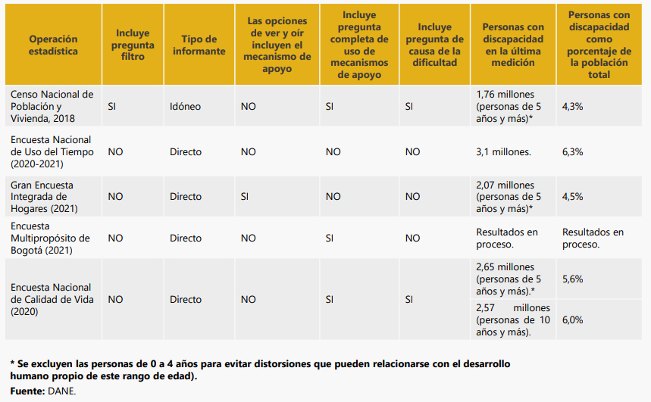
3. Cifras de personas en condiciones de discapacidad en Colombia.
Medición de la población con discapacidad en Colombia Resumen de los resultados y metodologías sobre población con discapacidad en diversas operaciones estadísticas del DANE
Escala de Severidad.
Nivel 1: No puede hacerlo.
Nivel 2: Si, con mucha dificultad.
Nivel 3: Sí, con alguna dificultad.
Nivel 4: Sin dificultad
Fuente: https://www.dane.gov.co/files/investigaciones/notas-estadisticas/abr_2022_nota_estadistica_Estado%20actual_de_la_medicion_de_discapacidad_en%20Colombia_presentacion.pdf

Slide 7
3. Cifras de personas en condiciones de discapacidad en Colombia.
Medición de la población con discapacidad en Colombia Resumen de los resultados y metodologías sobre población con discapacidad en diversas operaciones estadísticas del DANE
La población en situación de discapacidad en Colombia se estima en 2,65 millones de personas, que representan el 5,6% de las personas de 5 años y más. De ellas el 54,6% son mujeres y el 45,4% son hombres.
Características demográficas de las personas con discapacidad en Colombia
La mayoría de las personas con discapacidad (67,5%) se encuentran agrupadas entre los grupos de edad mayores a 45 años (45 a 59 años, 60 a 74 años y 75 años y más).
Población con discapacidad según grupos de edad
Las actividades que generan mayor dificultad a las personas con discapacidad son ver de cerca, de lejos o alrededor (56,6%) y mover el cuerpo, caminar o subir y bajar escaleras (31,0%). La tercera actividad que genera dificultad en esta población varía según sexo: el 17,1% de los hombres tienen dificultad para entender, aprender, recordar o tomar decisiones por sí mismos; mientras que, el 13,7% de las mujeres presenta dificultades para agarrar o mover objetos con las manos.
Tipos de discapacidad
Fuente: https://www.dane.gov.co/files/investigaciones/notas-estadisticas/abr_2022_nota_estadistica_Estado%20actual_de_la_medicion_de_discapacidad_en%20Colombia_presentacion.pdf

Slide 8
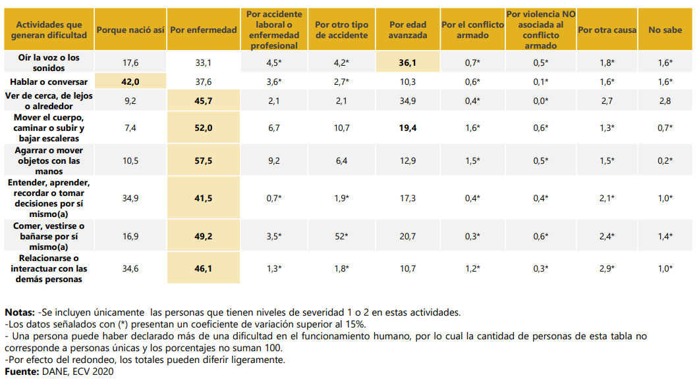
3. Cifras de personas en condiciones de discapacidad en Colombia.
Tipos y Causas de Discapacidad. (cifras en miles y porcentajes). Total nacional. 2020
Fuente: https://www.dane.gov.co/files/investigaciones/notas-estadisticas/abr_2022_nota_estadistica_Estado%20actual_de_la_medicion_de_discapacidad_en%20Colombia_presentacion.pdf

Slide 9
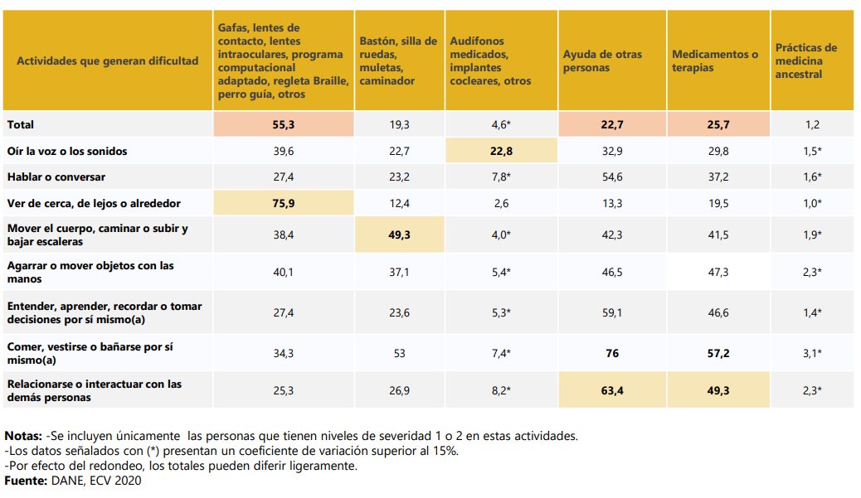
3. Cifras de personas en condiciones de discapacidad en Colombia.
Tipos de discapacidad y mecanismos de apoyo utilizado (cifras en miles y porcentajes). Total nacional. 2020
Fuente: https://www.dane.gov.co/files/investigaciones/notas-estadisticas/abr_2022_nota_estadistica_Estado%20actual_de_la_medicion_de_discapacidad_en%20Colombia_presentacion.pdf

Slide 10
4. Objetivo y requisitos del Reto Visión Inclusiva: Diseño y Tecnología con Impacto
Requisitos Mínimos
Enfoque territorial: Las propuestas debe estar orientada a atender necesidades reales de personas con discapacidad visual en el Valle del Cauca, con base en un diagnóstico preliminar o revisión de contexto.
Pertinencia Social: El proyecto debe abordar un problema relacionado con la inclusión educativa, social o laboral de personas con discapacidad visual, y estar alineado con principios de derechos humanos, equidad y desarrollo sostenible.
Innovación y tecnología: La propuesta debe incluir una solución innovadora desde el enfoque del diseño biomédico, que pueda ser tecnológica, metodológica o de producto/servicio.
Objetivo del Reto Visión Inclusiva:
Desarrollar propuestas de proyectos de investigación e innovación tecnológica orientadas a mejorar la calidad de vida, la autonomía y la inclusión social de personas con discapacidad visual en el Valle del Cauca. Las propuestas deberán estar alineadas con los principios de accesibilidad, sostenibilidad, equidad de género e impacto social, y cumplir con los requisitos establecidos por la convocatoria internacional de la Fundación ONCE para América Latina (FOAL).

Slide 11
4. Objetivo y requisitos del Reto Visión Inclusiva: Diseño y Tecnología con Impacto
Requisitos Mínimos
4. Viabilidad técnica y financiera: La propuesta debe ser factible de implementar en un plazo máximo de 12 meses, con un presupuesto estimado que no supere los 35.000 €, y que contemple una posible cofinanciación del 30% (en especie o en efectivo).
5. Enfoque de género y participación: El diseño del proyecto debe considerar la equidad de género y la participación de la población beneficiaria en el proceso de formulación del proyecto.
6. Sostenibilidad e impacto: Las propuestas debe incluir una reflexión sobre el impacto potencial del proyecto y cómo podría mantenerse en el tiempo si llegara a ejecutarse.
7. Alineación con políticas públicas: El proyecto debe estar alineado con políticas públicas locales o nacionales relacionadas con discapacidad, salud, educación, inclusión o desarrollo social.

Slide 12
4. Objetivo y requisitos del Reto Visión Inclusiva: Diseño y Tecnología con Impacto
Estructura del Proyecto
Datos Generales del Proyecto
Breve Descripción del Proyecto
Indique cuál es la situación de partida, describa brevemente el proyecto y defina la situación final de las personas destinatarias
Política Pública Nacional en la que se enmarca el Proyecto
Indicar con qué políticas públicas está alineado el proyecto: educación, inserción laboral, derechos humanos, fortalecimiento de la Sociedad Civil, etc. y si el proyecto fortalecerá o impulsará Planes o Programas a nivel regional o nacional o políticas para la promoción de los derechos de las personas con discapacidad en general o discapacidad visual en particular.
Población Destinataria.
Incluya una descripción de la población destinataria y de las personas destinatarias finales y con enfoque de género, incluyendo datos desagregados por sexo y edad (cuantificada, siempre que sea posible), incluyendo los criterios de selección.
Identifique las necesidades y dificultades de la población destinataria y demuestre la pertinencia de la propuesta para responder a dichas necesidades y dificultades

Slide 13
4. Objetivo y requisitos del Reto Visión Inclusiva: Diseño y Tecnología con Impacto
Estructura del Proyecto
2. Contenido del Proyecto.
2.1 Descripción del Proyecto y Cronograma de las Actividades
Facilite un resumen del tipo de actividades propuestas y especifique las repercusiones e impacto previstos, incluyendo una descripción de los vínculos o relaciones entre grupos de actividades.
3. Formulación del Proyecto.
3.1 Facilite los antecedentes que llevaron a la preparación de la acción.
El análisis del contexto, así como el diseño orientado al acceso equitativo y control para mujeres y hombres, niñas y niños a los beneficios y recursos del proyecto y a la participación plena y efectiva de las mujeres en todas las fases de la intervención.
3.2 Describa las principales instituciones interesadas (públicas o privadas), de qué manera se implicarán y participarán en el desarrollo del proyecto y sus actividades:
Describa la misión de cada una de las instituciones participantes e incluya claramente su relación con el proyecto. Actividades en las que se verán implicadas y participarán activamente, así como las sinergias desarrolladas. Cuál será su principal aportación tanto en recursos económicos como técnicos. Describa la complementariedad que se establece entre las diferentes organizaciones para lograr la acción.
Defina la relación contractual con las instituciones implicadas, si existen acuerdos, convenios. Incluya cartas de compromiso y avales firmados para la realización del proyecto.

Slide 14
4. Objetivo y requisitos del Reto Visión Inclusiva: Diseño y Tecnología con Impacto
Estructura del Proyecto
3. Formulación del Proyecto.
3.3 Describa cualquier proceso participativo que garantice la implicación de los destinatarios finales:
Indique la participación del colectivo meta en todas las fases de la iniciativa, desde el diagnóstico claro de las demandas/ necesidades del colectivo meta, mujeres y hombres, niñas y niños, así como en la intervención establecida respecto de los derechos vulnerados.
3.4 Defina cómo el proyecto promoverá la igualdad de género.
Describa las brechas que se han encontrado en la situación de partida entre hombres y mujeres A qué barreras y dificultades se enfrentan las niñas y mujeres por el hecho de ser mujeres y que medidas aporta el proyecto para corregir esta situación. Medidas que podrán ser específicas o transversales a cualquier otra acción que se esté llevando a cabo para la población tanto de hombres como de mujeres.
3.5 Viabilidad, apropiación, transferencia y sostenibilidad del proyecto.
Describa como va a promover el proyecto el liderazgo y participación de la población meta y las autoridades públicas, así como la utilización de recursos locales, con especial atención a la creación de sinergias.
Indique qué medidas se van a introducir para garantizar que los resultados positivos y el conjunto de beneficios se mantienen una vez concluida la financiación externa. Describa de qué forma las instituciones públicas, comunidades, personas destinatarias, entidades socias, etc. se implican y asumen la responsabilidad en el mantenimiento de estructuras, bienes, conocimiento, y servicios generados en el proyecto
Indique si tiene una política en materia de gestión de riesgos ASG (Ambiental, Social y de Gobernanza).

Slide 15
4. Objetivo y requisitos del Reto Visión Inclusiva: Diseño y Tecnología con Impacto
Estructura del Proyecto
3. Formulación del Proyecto.
3.6 Visibilidad y difusión.
Describa de qué manera se dará visibilidad y difusión al proyecto.
3.7 Impacto previsible del proyecto.
Describa los cambios o efectos que el proyecto causará una vez que termine, la influencia que será capaz de ejercer una vez que hayan sido completadas las actividades del proyecto. Indique cómo los resultados del proyecto afectarán a diferentes grupos e influirán en diferentes aspectos de su entorno.
3.8 Innovación y buenas prácticas.
Señale si se trata de una acción innovadora, y en su caso, describa la aplicación de la solución innovadora que se pretende llevar cabo o, de la replicabilidad de una acción ya desarrollada. Indique si se trata de una buena práctica que ya ha sido probada previamente o que buena práctica se pretende generar.
3.9 Definición del proceso de seguimiento y del sistema de evaluación del proyecto.
Indique los mecanismos previstos para el seguimiento interno de la ejecución técnica y presupuestaria de la intervención, en particular las herramientas de seguimiento que se utilizarán, su periodicidad, las instancias o unidades responsables de llevarlo a cabo.

Slide 16
4. Objetivo y requisitos del Reto Visión Inclusiva: Diseño y Tecnología con Impacto
Estructura del Proyecto
4. Recursos técnicos y financieros para el desarrollo del proyecto
4.1 Medios materiales y humanos destinados a las actividades previstas.
Describa detalladamente los medios materiales y los recursos humanos con los que se cuenta para la realización del proyecto.
4.2 Describir de forma concisa las partidas presupuestarias incluidas en el anexo III (Presupuesto).
Describa de manera concisa el contenido de cada una de las partidas referentes a recursos humanos, viajes, equipos y suministros, servicios técnicos, funcionamiento en terreno, otros gastos y costes administrativos.
4.3 Detalle la aportación de la entidad solicitante (valorizado, fondos propios, etc.)
Describa el detalle de la aportación especificando las partidas presupuestarias y naturaleza de la aportación de cada uno de los conceptos que se aportan.
4.4 Detalle la cofinanciación de otras instituciones participantes y justifíquela.
Detalle la cofinanciación de otras instituciones participantes y justifique a qué va dedicada, adjuntando, a ser posible, carta de compromiso.

Slide 17
5. Etapas de revisión del proyecto de curso durante el semestre
Socialización
Semana 2
Prueba de Concepto
Semana 5
Presentación Final
Semana 16

Slide 18
9. Criterios de evaluación de las propuestas de proyectos de investigación para la VIIE.
CRITERIO | DESCRIPCIÓN | PUNTAJE
1.Relevancia del problema a resolver y su posible impacto. | El problema está claramente identificado, es significativo para la población con discapacidad visual y el proyecto tiene potencial de generar efectos positivos relevantes. | 30 puntos
2. Viabilidad técnica y claridad de la propuesta | El proyecto es factible, bien formulado, con objetivos claros, actividades realistas, cronograma definido y uso coherente de los recursos. | 25 puntos
3. Sostenibilidad y apropiación | Se plantean estrategias para que los resultados se mantengan en el tiempo. Se contempla la participación o apropiación por parte de actores locales o institucionales. | 15 puntos
4. Alineación con los objetivos de FOAL | La propuesta se ajusta a los principios y condiciones de FOAL: enfoque en discapacidad visual, derechos humanos, equidad, políticas públicas, etc. | 15 puntos
5. Nivel de innovación o creatividad | Se propone una solución novedosa o una adaptación creativa con valor agregado que mejora o transforma significativamente una práctica existente. | 15 puntos

